Slide 1
PHÒNG GIÁO DỤC & ĐÀO TẠO TP. QUY NHƠN
TRƯỜNG TH&THCS NHƠN HẢI
CHÀO MỪNG
QÚY THẦY, CÔ GIÁO VỀ DỰ GIỜ TIẾT HỌC Lớp:6A1
Môn: Lịch sử & Địa lí
GV thực hiện: Lê Nguyễn Hồng Lựu

Slide 2
Khởi động

Slide 3
KHỞI ĐỘNG với TRÒ CHƠI

Slide 4
Trò chơi : Ô chữ bí mật
1
1
M | Ặ | T | T | R | Ờ | I
M | Ặ | T | T | R | Ờ | I
2
Ô | D | Ô | N
Ô | D | Ô | N
3
K | H | Í | Á | P | K | Ế
K | H | Í | Á | P | K | Ế
4
B | Ã | O | H | O | À | H | Ơ | I | N | Ư | Ớ | C
5
S | Ự | N | G | Ư | N | G | T | Ụ
6
N | H | I | Ệ | T | Đ | Ộ
ĐB
D | Ự | B | Á | O | T | H | Ờ | I | T | I | Ế | T
1
4
3
2
5
ĐB
6
Có 7 chữ cái : Một thiên thể lớn – Nguồn chính cung cấp ánh sáng và nhiệt độ cho Trái Đất.
Có 13 chữ cái : Hiện tượng của không khí khi đã chứa được lượng hơi nước tối đa
Có 7 chữ cái : Dụng cụ dùng để đo khí áp là gì ?
Có 4 chữ cái : Tên một lớp không khí nằm trên tầng đối lưu có tác dụng ngăn cản những tia bức xạ có hại cho sinh vật và con người.
Có 9 chữ cái : Hiện tượng hơi nước đọng lại thành hạt khi độ ẩm trong không khí đã vượt quá độ bão hoà
Có 13 chữ cái.
Có 7 chữ cái : Một yếu tố được thể hiện bằng kí hiệu đường trên biểu đồ khí hậu, có đơn vị tính là độ C.

Slide 6
Trò chơi ô chữ bí mật
1
1
M | Ặ | T | T | R | Ờ | I
2
Ô | D | Ô | N
3
K | H | Í | Á | P | K | Ế
4
B | Ã | O | H | Ò | A | H | Ơ | I | N | Ư | Ớ | C
5
S | Ự | N | G | Ư | N | G | T | Ụ
6
N | H | I | Ệ | T | Đ | Ộ
ĐB
D | Ự | B | Á | O | T | H | Ờ | I | T | I | Ế | T
6
5
4
ĐB
3
1
2
Có 7 chữ cái : Một yếu tố được thể hiện bằng kí hiệu đường trên biểu đồ khí hậu, có đơn vị tính là độ C?
Có 9 chữ cái : Hiện tượng hơi nước đọng lại thành hạt khi độ ẩm trong không khí đã vượt quá độ bão hoà?
Có 13 chữ cái : Hiện tượng của không khí khi đã chứa được lượng hơi nước tối đa?
Có 13 chữ cái.
Có 7 chữ cái : Dụng cụ dùng để đo khí áp?
Có 4 chữ cái : Tên một lớp không khí nằm trên tầng đối lưu có tác dụng ngăn cản những tia bức xạ có hại cho sinh vật và con người?
Có 7 chữ cái : Một thiên thể lớn – Nguồn chính cung cấp ánh sáng và nhiệt độ cho Trái Đất?

Slide 7
BÀI 13: THỜI TIẾT VÀ KHÍ HẬU.
CÁC ĐỚI KHÍ HẬU TRÊN TRÁI ĐẤT. (Tiết 3)

Slide 8
NỘI DUNG
I
Nhiệt độ không khí.
II
Sự thay đổi nhiệt độ không khí trên bề mặt Trái Đất theo vĩ độ.
III
Độ ẩm không khí, mây và mưa.
IV
Thời tiết và khí hậu. (Tiết 3)
V
Các đới khí hậu trên Trái Đất. (Tiết 3)

Slide 9
IV. THỜI TIẾT VÀ KHÍ HẬU

Slide 10
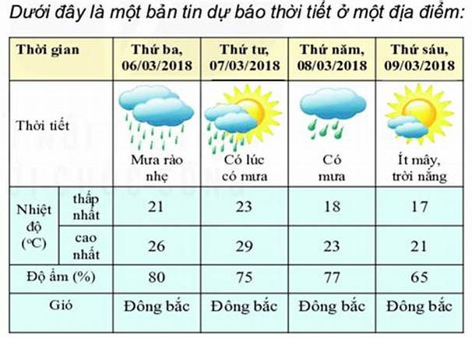
Dựa vào bản tin dự báo thời tiết trong bảng bên, em hãy:
Nêu những yếu tố được sử dụng để biểu hiện thời tiết?
1
2
Mô tả đặc điểm thời tiết của từng ngày trong bảng?
Thời tiết là gì?

Slide 11
BÀI 14
THỜI TIẾT VÀ KHÍ HẬU. CÁC ĐỚI KHÍ HẬU TRÊN TRÁI ĐẤT
BÀI 13
IV. Thời tiết và khí hậu
- Thời tiết là sự biểu hiện của các hiện tượng khí tượng của một địa phương, trong một thời gian ngắn. Thời tiết luôn luôn thay đổi.

Slide 13
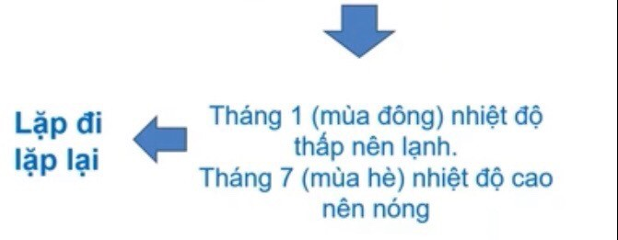

Slide 14
Khí hậu là gì?

Slide 15
BÀI 14
THỜI TIẾT VÀ KHÍ HẬU. CÁC ĐỚI KHÍ HẬU TRÊN TRÁI ĐẤT
BÀI 13
IV. Thời tiết và khí hậu
- Thời tiết là sự biểu hiện của các hiện tượng khí tượng của 1 địa phương, trong một thời gian ngắn. Thời tiết luôn luôn thay đổi.
- Khí hậu là sự lặp đi lặp lại tình hình thời tiết của địa phương trong khoảng thời gian dài và theo một quy luật nhất định.

Slide 16
TÔI TÀI GIỎI BẠN CŨNG THẾ
HĐ: Cặp đôi
Thời gian ( 2 phút)
So sánh sự khác nhau thời tiết và khí hậu?
Dấu hiệu | Thời tiết | Khí hậu
Thời gian diễn ra
Phạm vi
Nhịp độ thay đổi

Slide 17
TÔI TÀI GIỎI BẠN CŨNG THẾ
HĐ: Cặp đôi
Thời gian ( 2 phút)
So sánh sự khác nhau thời tiết và khí hậu?
Dấu hiệu | Thời tiết | Khí hậu
Thời gian diễn ra | Ngắn | Dài
Phạm vi | Hẹp | Rộng
Nhịp độ thay đổi | Thường xuyên | Ổn định, lặp đi lặp lại.

Slide 18
V. CÁC ĐỚI KHÍ HẬU TRÊN TRÁI ĐẤT

Slide 19
NHÓM TÀI NĂNG
- Lớp: 4 nhóm
- Nhiệm vụ: (Chuẩn bị ở nhà)
Quan sát hình 13.4 và các thông tin mục 5 SGK, các nhóm sẽ thảo luận những nội dung sau.
Nhóm 1: Kể tên và xác định vị trí các đới khí hậu
Nhóm 2: Tìm hiểu khái quát về đới khí hậu nhiệt đới
Nhóm 3: Tìm hiểu khái quát về đới khí hậu ôn đới.
Nhóm 4: Tìm hiểu khái quát về đới khí hậu hàn đới

Slide 20
PHIẾU ĐÁNH GIÁ SẢN PHẨM NHÓM
TT | Tiêu chí đánh giá | Điểm tối đa | Mức
 |  |  | XUẤT SẮC | TỐT | KHÁ | TRUNG BÌNH
1 | Hình thức | 2,0 điểm | Đẹp, sáng tạo, hợp lí, logic (2,0 điểm) | Đẹp, khá, logic (1,5 điểm) | Bố cục hợp lý (1,0 điểm) | Chưa đẹp, bố cục thiếu hợp lí (0,5 điểm)
2 | Nội dung | 6,0 điểm | Kiến thức đầy đủ, chính xác, đảm bảo mục tiêu (6,0 điểm) | Kiến thức đầy đủ, chính xác (5,0 điểm) | Kiến thức tương đối đầy đủ (4,5 điểm) | Kiến thức sơ sài, không đầy đủ (4,0 điểm)
3 | Trình bày/hoạt động | 2,0 điểm | Trình bày to, rõ ràng, dễ hiểu, cuốn hút người nghe, xử lý tình huống linh hoạt, đặt/trả lời câu hỏi phản biện (2,0 điểm) | Trình bày to, rõ ràng, dễ hiểu, cuốn hút người nghe (1,5 điểm) | Trình bày to, rõ, người nghe dễ nắm bắt được thông tin (1,0 điểm) | Trình bày không rõ ràng, người nghe khó tiếp nhận thông tin (0,5 điểm)

Slide 21
NHÓM TÀI NĂNG
- Lớp: 4 nhóm
- Nhiệm vụ: (Chuẩn bị ở nhà)
Quan sát hình 13.4 và các thông tin mục 5 SGK, các nhóm sẽ thảo luận những nội dung sau.
Nhóm 1: Kể tên và xác định vị trí các đới khí hậu
Nhóm 2: Tìm hiểu khái quát về đới khí hậu nhiệt đới
Nhóm 3: Tìm hiểu khái quát về đới khí hậu ôn đới.
Nhóm 4: Tìm hiểu khái quát về đới khí hậu hàn đới

Slide 23
NHÓM TÀI NĂNG
- Lớp: 4 nhóm
- Nhiệm vụ: (Chuẩn bị ở nhà)
Quan sát hình 13.4 và các thông tin mục 5 SGK, các nhóm sẽ thảo luận những nội dung sau.
Nhóm 1: Kể tên và xác định vị trí các đới khí hậu
Nhóm 2: Tìm hiểu khái quát về đới khí hậu nhiệt đới
Nhóm 3: Tìm hiểu khái quát về đới khí hậu ôn đới.
Nhóm 4: Tìm hiểu khái quát về đới khí hậu hàn đới

Slide 24
PHIẾU ĐÁNH GIÁ SẢN PHẨM NHÓM
TT | Tiêu chí đánh giá | Điểm tối đa | Mức
 |  |  | XUẤT SẮC | TỐT | KHÁ | TRUNG BÌNH
1 | Hình thức | 2,0 điểm | Đẹp, sáng tạo, hợp lí, logic (2,0 điểm) | Đẹp, khá, logic (1,5 điểm) | Bố cục hợp lý (1,0 điểm) | Chưa đẹp, bố cục thiếu hợp lí (0,5 điểm)
2 | Nội dung | 6,0 điểm | Kiến thức đầy đủ, chính xác, đảm bảo mục tiêu (6,0 điểm) | Kiến thức đầy đủ, chính xác (5,0 điểm) | Kiến thức tương đối đầy đủ (4,5 điểm) | Kiến thức sơ sài, không đầy đủ (4,0 điểm)
3 | Trình bày/hoạt động | 2,0 điểm | Trình bày to, rõ ràng, dễ hiểu, cuốn hút người nghe, xử lý tình huống linh hoạt, đặt/trả lời câu hỏi phản biện (2,0 điểm) | Trình bày to, rõ ràng, dễ hiểu, cuốn hút người nghe (1,5 điểm) | Trình bày to, rõ, người nghe dễ nắm bắt được thông tin (1,0 điểm) | Trình bày không rõ ràng, người nghe khó tiếp nhận thông tin (0,5 điểm)

Slide 25
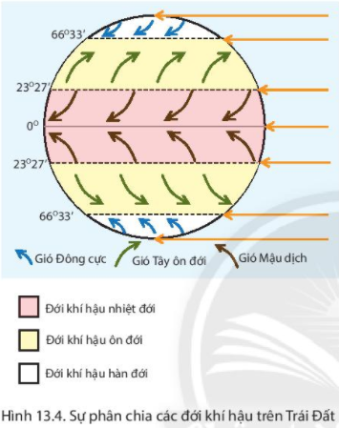

Slide 26
NHÓM TÀI NĂNG
- Lớp: 4 nhóm
- Nhiệm vụ: (Chuẩn bị ở nhà)
Quan sát hình 13.4 và các thông tin mục 5 SGK, các nhóm sẽ thảo luận những nội dung sau.
Nhóm 1: Kể tên và xác định vị trí các đới khí hậu
Nhóm 2: Tìm hiểu khái quát về đới khí hậu nhiệt đới
Nhóm 3: Tìm hiểu khái quát về đới khí hậu ôn đới.
Nhóm 4: Tìm hiểu khái quát về đới khí hậu hàn đới

Slide 27
PHIẾU ĐÁNH GIÁ SẢN PHẨM NHÓM
TT | Tiêu chí đánh giá | Điểm tối đa | Mức
 |  |  | XUẤT SẮC | TỐT | KHÁ | TRUNG BÌNH
1 | Hình thức | 2,0 điểm | Đẹp, sáng tạo, hợp lí, logic (2,0 điểm) | Đẹp, khá, logic (1,5 điểm) | Bố cục hợp lý (1,0 điểm) | Chưa đẹp, bố cục thiếu hợp lí (0,5 điểm)
2 | Nội dung | 6,0 điểm | Kiến thức đầy đủ, chính xác, đảm bảo mục tiêu (6,0 điểm) | Kiến thức đầy đủ, chính xác (5,0 điểm) | Kiến thức tương đối đầy đủ (4,5 điểm) | Kiến thức sơ sài, không đầy đủ (4,0 điểm)
3 | Trình bày/hoạt động | 2,0 điểm | Trình bày to, rõ ràng, dễ hiểu, cuốn hút người nghe, xử lý tình huống linh hoạt, đặt/trả lời câu hỏi phản biện (2,0 điểm) | Trình bày to, rõ ràng, dễ hiểu, cuốn hút người nghe (1,5 điểm) | Trình bày to, rõ, người nghe dễ nắm bắt được thông tin (1,0 điểm) | Trình bày không rõ ràng, người nghe khó tiếp nhận thông tin (0,5 điểm)

Slide 29
NHÓM TÀI NĂNG
- Lớp: 4 nhóm
- Nhiệm vụ: (Chuẩn bị ở nhà)
Quan sát hình 13.4 và các thông tin mục 5 SGK, các nhóm sẽ thảo luận những nội dung sau.
Nhóm 1: Kể tên và xác định vị trí các đới khí hậu
Nhóm 2: Tìm hiểu khái quát về đới khí hậu nhiệt đới
Nhóm 3: Tìm hiểu khái quát về đới khí hậu ôn đới.
Nhóm 4: Tìm hiểu khái quát về đới khí hậu hàn đới

Slide 30
PHIẾU ĐÁNH GIÁ SẢN PHẨM NHÓM
TT | Tiêu chí đánh giá | Điểm tối đa | Mức
 |  |  | XUẤT SẮC | TỐT | KHÁ | TRUNG BÌNH
1 | Hình thức | 2,0 điểm | Đẹp, sáng tạo, hợp lí, logic (2,0 điểm) | Đẹp, khá, logic (1,5 điểm) | Bố cục hợp lý (1,0 điểm) | Chưa đẹp, bố cục thiếu hợp lí (0,5 điểm)
2 | Nội dung | 6,0 điểm | Kiến thức đầy đủ, chính xác, đảm bảo mục tiêu (6,0 điểm) | Kiến thức đầy đủ, chính xác (5,0 điểm) | Kiến thức tương đối đầy đủ (4,5 điểm) | Kiến thức sơ sài, không đầy đủ (4,0 điểm)
3 | Trình bày/hoạt động | 2,0 điểm | Trình bày to, rõ ràng, dễ hiểu, cuốn hút người nghe, xử lý tình huống linh hoạt, đặt/trả lời câu hỏi phản biện (2,0 điểm) | Trình bày to, rõ ràng, dễ hiểu, cuốn hút người nghe (1,5 điểm) | Trình bày to, rõ, người nghe dễ nắm bắt được thông tin (1,0 điểm) | Trình bày không rõ ràng, người nghe khó tiếp nhận thông tin (0,5 điểm)

Slide 32
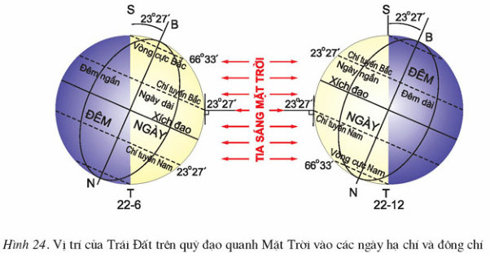
Tại sao lại có sự phân chia bề mặt Trái đất ra các đới khí hậu theo vĩ độ?
Sự phân bố ánh sáng và nhiệt trên bề mặt TĐ không đều. Nơi nào có góc chiếu sáng lớn và thời gian chiếu sáng dài càng nhận được nhiều ánh sáng, nhiệt và ngược lại.
=> Phân chia bề mặt TĐ thành các đới khí hậu theo vĩ độ.

Slide 33
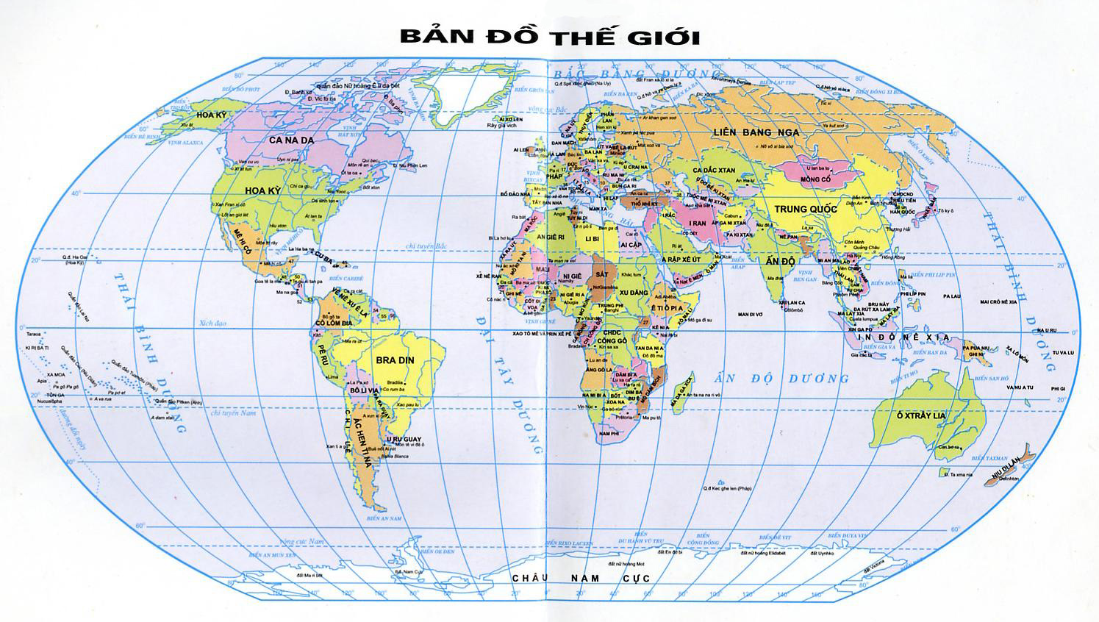
Việt Nam nằm trong đới khí hậu nào?
66⁰33’
23⁰27’
0⁰
23⁰27’
66⁰33’

Slide 34
BÀI 14
THỜI TIẾT VÀ KHÍ HẬU. CÁC ĐỚI KHÍ HẬU TRÊN TRÁI ĐẤT
BÀI 13
V. Các đới khí hậu trên Trái Đất.

Slide 36
Vào một ngày có nắng nhẹ, không mây và không mưa...
Nam: khí hậu hôm nay thật là đẹp
Theo em bạn nào nói đúng?
Lan: thời tiết hôm nay thật là đẹp

Slide 37
HỎI NHANH – ĐÁP GỌN
Câu 1
Câu 2
Câu 3
Câu 4
Câu 5

Slide 38
HỎI NHANH – ĐÁP GỌN
Câu 1
?
?
?
?
Có bao nhiêu đới khí hậu trên bề mặt của Trái Đất ?
Đáp án
A. 4
B. 5
B
C. 6
D. 7

Slide 39
HỎI NHANH – ĐÁP GỌN
Câu 2
?
?
?
?
Đới khí hậu nào nhận được lượng nhiệt và góc chiếu sáng từ mặt trời ít nhất?
Đáp án
A. Nhiệt đới
B. Hàn đới
B
C. Ôn đới
D. Cận nhiệt đới

Slide 40
HỎI NHANH – ĐÁP GỌN
Câu 3
?
?
?
?
Loại gió thổi thường xuyên trong khu vực đới nóng là:
Đáp án
A. gió Đông cực
B. gió Tín phong
B
C. gió Tây ôn đới
D. gió phơn Tây Nam

Slide 41
HỎI NHANH – ĐÁP GỌN
Câu 4
?
?
?
?
Đới khí hậu nào trong năm có bốn mùa: xuân, hạ, thu, đông rõ rệt?
Đáp án
A. Nhiệt đới
B. Hàn đới
c
C. Ôn đới
D. Cận nhiệt đới

Slide 42
HỎI NHANH – ĐÁP GỌN
Câu 5
?
?
?
?
Lượng mưa trung bình năm trên 2000mm là đặc điểm của đới khí hậu:
Đáp án
A. Nhiệt đới
B. Hàn đới
A
C. Cận nhiệt
D. Ôn đới

Slide 43
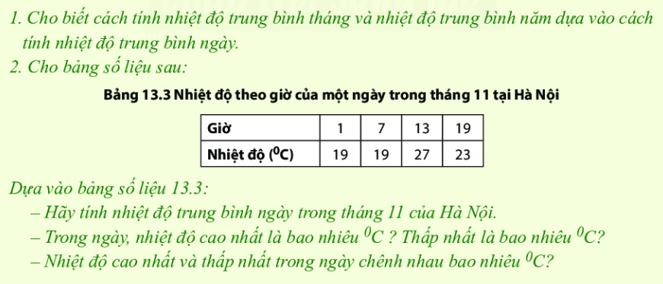
- Nhiệt độ trung bình ngày trong tháng 11 của Hà Nội:
(19+19+27+23) : 4 = 22⁰C
- Nhiệt độ cao nhất là 27⁰C. Nhiệt độ thấp nhất là 19⁰C.
- Nhiệt độ cao nhất và thấp nhất chênh nhau 8⁰C.

Slide 45
Liên hệ đặc điểm thời tiết tại Nhơn Hải trong sáng nay, em hãy đóng vai làm một bản tin dự báo thời tiết tại địa phương Nhơn Hải trong buổi sáng, ngày 07/12/2023

Slide 46
Thực hiện một trong hai nhiệm vụ sau:
01
Em cần làm gì và không được làm gì để phòng tránh tai nạn do sấm sét ?
02
Cuối tuần, gia đình em dự định tổ chức đi dã ngoại một ngày. Đài khí tượng thuỷ văn có dự báo thời tiết ngày hôm đó như sau: nhiệt độ thấp nhất là 15°C, nhiệt độ cao nhất là 23°C; sáng sớm có sương mù, trời lạnh; trưa chiều hửng nắng, có lúc có mưa. Em cần chuẩn bị những gì để phù hợp với thời tiết của buổi dã ngoại đó ?
Thời gian: nộp lại vào tiết học sau
Notes:
Tác giả bộ ppt Địa Lí KNTT- CTST (6-7),ppt Địa 8,9: Lê Chinh – Đà Nẵng Sđt lh: 0982.276.629
Zalo: 0982.276.629
Facebook cá nhân: https://www.facebook.com/ti.gon.566.
Nhóm chia sẻ tài liệu: https://www.facebook.com/groups/1448467355535530
Hãy liên hệ chính chủ sản phẩm để được hỗ trợ và đồng hành trong suốt năm học nhé!

Slide 47
1
Ôn lại bài học
DẶN DÒ
2
Hoàn thành bài tập vận dụng
Chuẩn bị bài 14: Biến đổi khí hậu và ứng phó với biến đổi khí hậu.
3
Notes:
Tác giả bộ ppt Địa Lí KNTT- CTST (6-7),ppt Địa 8,9: Lê Chinh – Đà Nẵng Sđt lh: 0982.276.629
Zalo: 0982.276.629
Facebook cá nhân: https://www.facebook.com/ti.gon.566.
Nhóm chia sẻ tài liệu: https://www.facebook.com/groups/1448467355535530
Hãy liên hệ chính chủ sản phẩm để được hỗ trợ và đồng hành trong suốt năm học nhé!

Slide 48
Kính chúc quý thầy, cô nhiều sức khỏe!
Chúc các em học tốt!

